Slide 1




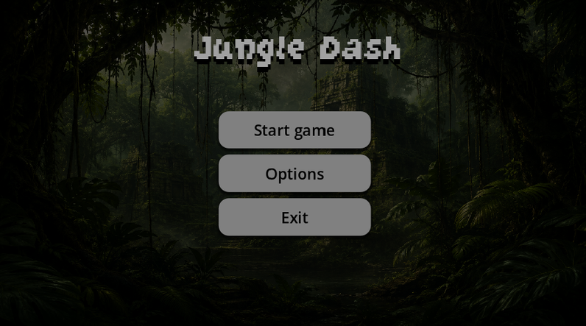

Home
About
Contact
Search
JUNGLE DASH
von Noa und Michael

Slide 2
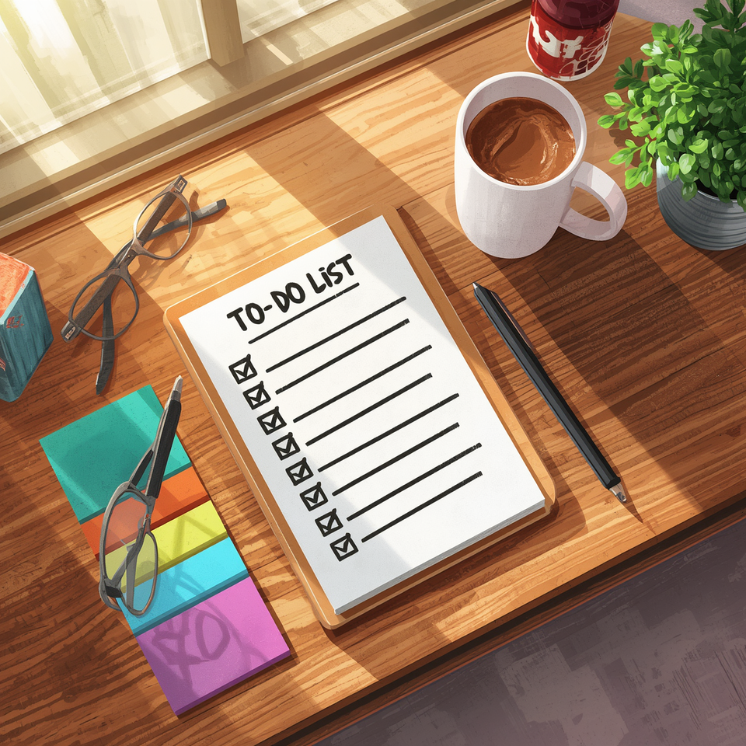

Home
About
Contact
Search
INHALT
Unsere Idee
Umsetzung
Probleme
Was wir gerne noch gemacht hätten

Slide 3
Home
About
Contact
Search
DIE IDEE
Spezialbewegungen
für den Player
Jump’n Run Game
Game Engine Godot

Slide 4

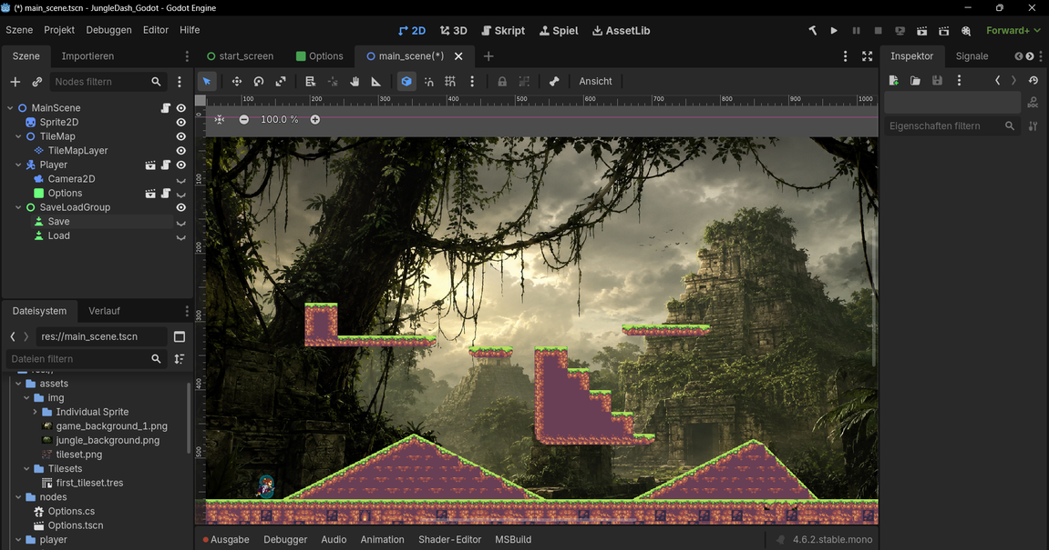
Home
About
Contact
Search
UMSETZUNG
Startfenster gemacht
Startmenü erstellt
1. Welt erstellt
Player hinzugefügt (Assets)
Kamera Verfolgung hinzugefügt
Coins (TileSets) hinzugefügt
Spezialbewegungen für den Player gemacht

Slide 5
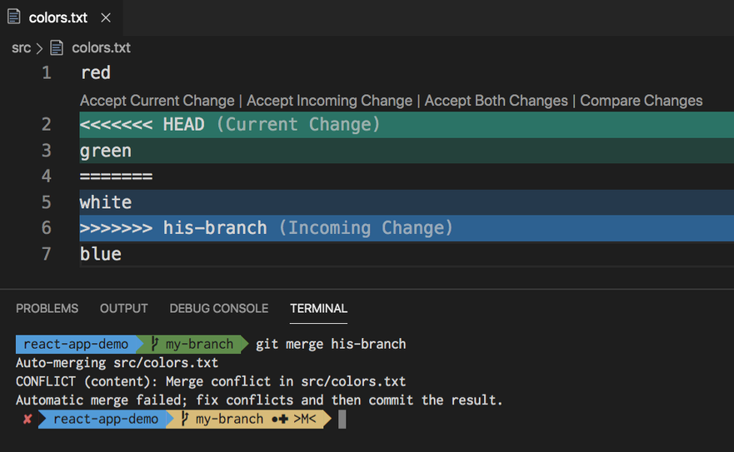

Home
About
Contact
Search
PROBLEME
Merge Conflict
Bugs
2 Merge Conflicts
Player fliegt von der Map
Esc Button (Pause Menü)
Player glitcht in die Map TileSets

Slide 6
Home
About
Contact
Search
WAS HÄTTEN WIR NOCH GERNE GEMACHT?
Verschiedene Maps (Biome)
Gegner

Slide 7
Home
About
Contact
Search
VIELEN DANK FÜR EURE AUFMERKSAMKEIT!

